Slide 1








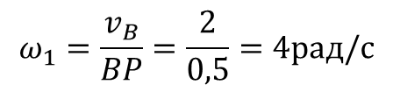





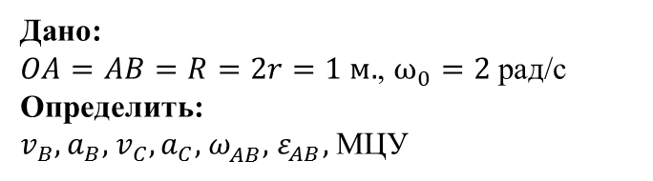


Пример 1
МГТУ им. Н.Э. Баумана
Дано:
$OA=AB=R=2r=1 м.$, $ω_{0}=2$ рад/с
Определить:
$v_{B},a_{B},$ $v_{C},a_{C},$ $ω_{AB}^{},$ $ε_{AB},$ МЦУ
$$ω_{1}$$
Решение:
$v_{A}=ω_{0}∙OA=2∙1=2$ м/с
R
$${\overline{v}}_{A}$$
A
$${\overline{v}}_{B}$$
В
л. ${\overline{v}}_{B}^{}$
Примем точку А за полюс
л. ${\overline{v}}_{B}^{}$
$${\overline{v}}_{B}$$
r
C
$${\overline{v}}_{B}^{}={\overline{v}}_{A}^{}+{\overline{v}}_{BA}^{}$$
$${\overline{v}}_{A}$$
P
Построим треугольник скоростей
$$ω_{0}$$
${\overline{v}}_{B}={\overline{v}}_{A}$ , ${\overline{v}}_{BA}=0$
л. ${\overline{v}}_{BA}^{}$
O
л. ${\overline{v}}_{BA}^{}$
$$ω_{AB}=\frac{v_{BA}}{AB}=0рад/с$$
AB совершает мгновенно поступательное движение.
$$ω_{1}=\frac{v_{B}}{BP}=\frac{2}{0,5}=4рад/с$$

Slide 2











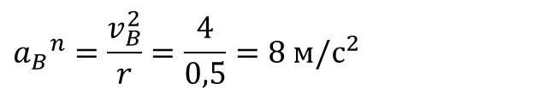


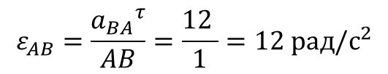



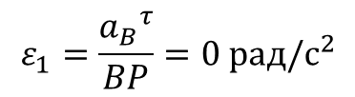
Пример 1 (продолжение)
МГТУ им. Н.Э. Баумана
$a_{A}^{n}={ω_{0}}^{2}∙OA=4∙1=4$ м/$с^{2}$
л.${{\overline{ a}}_{B}}^{τ}$
$${{\overline{a}}_{B}}^{τ}+{{\overline{a}}_{B}}^{n}={\overline{a}}_{A}^{n}+{{\overline{a}}_{BA}}^{τ}+{{\overline{a}}_{BA}}^{n}$$
$${{\overline{a}}_{BA}}^{τ}$$
$${{\overline{a}}_{BA}}^{τ}$$
$${\overline{a}}_{B}^{n}$$
$${a_{B}}^{n}=\frac{v_{B}^{2}}{r}=\frac{4}{0,5}=8 \text{м/}с^{2}$$
A
$$ε_{AB}$$
$${\overline{a}}_{B}^{n}$$
$a_{BA}^{n}=0 {м/c}^{2}$ ,
В
л.${{\overline{ a}}_{B}}^{τ}$
C
Строим многоугольник ускорений.
$${\overline{a}}_{A}^{n}$$
$${\overline{a}}_{A}^{n}$$
P
$${a_{B}}^{τ}=0 \text{м/}с^{2}$$
л.${{\overline{ a}}_{BA}}^{τ}$
$${a_{BA}}^{τ}=a_{A}^{n}\text{+}{a_{B}}^{n}\text{=12 }\text{м/}с^{2}$$
$$ω_{0}$$
$$ε_{AB}=\frac{{a_{BA}}^{τ}}{AB}=\frac{12 }{1}=12 рад/с^{2}$$
O
л.${{\overline{ a}}_{BA}}^{τ}$
$$ε_{1}=\frac{{a_{B}}^{τ}}{BP}=0 рад/с^{2}$$

Slide 3

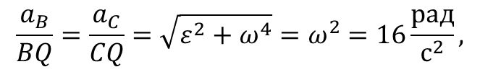









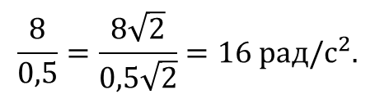


Пример 1 (продолжение)
МГТУ им. Н.Э. Баумана
$${\overline{a}}_{C}={\overline{a}}_{B}^{n}+{{\overline{a}}_{CB}}^{τ}+{{\overline{a}}_{CB}}^{n}$$
$a_{CB}^{n}=ω_{1}^{2}∙BC=16∙0,5=8 {м/c}^{2}$ ,
Q
$${a_{CB}}^{τ}\text{=0 }\text{м/}с^{2}$$
$${\overline{a}}_{B}^{n}$$
A
$${\overline{a}}_{C}$$
$${{\overline{a}}_{CB}}^{n}$$
$$a_{C}={a_{B}}^{n}\sqrt{2}=8\sqrt{2} \text{м/}с^{2}$$
В
$${{\overline{a}}_{CB}}^{n}$$
C
$${\overline{a}}_{B}^{n}$$
$${\overline{a}}_{C}$$
P
Определим положение МЦУ
O
$$BQ=r=0,5 м$$
$$CQ=r\sqrt{2}=0,5\sqrt{2} м$$
$$\frac{a_{B}}{BQ}=\frac{a_{C}}{CQ}=\sqrt{ε^{2}+ω^{4}}=ω^{2}=16\frac{рад}{с^{2}},$$
$$\frac{8}{0,5}=\frac{8\sqrt{2}}{0,5\sqrt{2}}=16 рад/с^{2}.$$

Slide 4











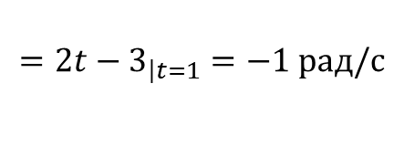

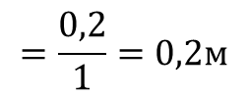


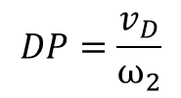


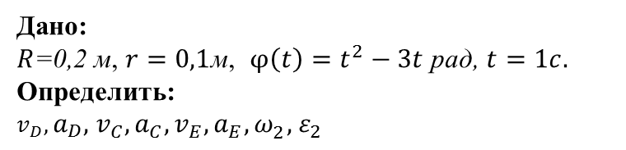


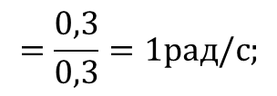
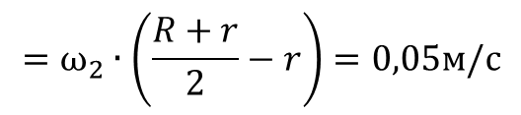
Пример2
МГТУ им. Н.Э. Баумана
Дано:
$R$=0,2 м, $r=0,1$м, $φ\left(t\right)=t^{2}−3t$ рад, $t=1c.$
Определить:
$v_{D},a_{D},$ $v_{C},a_{C},v_{E},a_{E},ω_{2}^{},$ $ε_{2}$
$$φ(t)$$
$${\overline{v}}_{A}$$
Решение:
1
$$ω_{1}$$
$$ω_{1z}=\dot{φ}$$
$$={2t−3}_{\left|t=1\right.}=−1 рад/с$$
A
O
B
$$ω_{1}=\left|ω_{1z}\right|=1рад/с$$
$${\overline{v}}_{B}^{}$$
$v_{A}=ω_{1}∙R=1∙0,2=0,2$ м/с;
$v_{B}=ω_{1}∙r=1∙0,1=0,1$ м/с
$$v_{A}=v_{D}; v_{B}=v_{E}$$
Примем точку E за полюс:
$${\overline{v}}_{D}^{}={\overline{v}}_{E}^{}+{\overline{v}}_{DE}^{}$$
$${\overline{v}}_{D}$$
x
$${x: v}_{D}=−v_{E}+v_{DE}$$
$${⇒ v}_{DE}=v_{D}+v_{E}=0,2+0,1=0,3 м/с$$
D
$${\overline{v}}_{C}^{}$$
E
$$ω_{2}=\frac{v_{DE}}{DE}$$
$$=\frac{0,3}{0,3}=1рад/с;$$
$$DP=\frac{v_{D}}{ω_{2}}$$
$$=\frac{0,2}{1}=0,2м$$
P
$$=R$$
С
$${\overline{v}}_{E}^{}$$
$$ω_{2}$$
2
$$=ω_{2}∙\left(\frac{R+r}{2}−r\right)=0,05м/с$$
$$v_{C}=ω_{2}∙CP$$

Slide 5





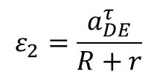




















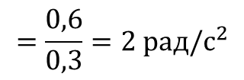
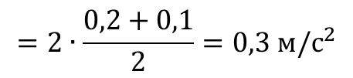
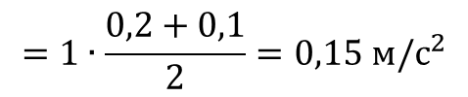
Пример 2 (продолжение)
МГТУ им. Н.Э. Баумана
$$φ(t)$$
$$ε_{1z}=\ddot{φ}$$
$$=2 рад/с^{2}$$
$a_{A}^{τ}=ε_{1}∙R=0,4$ $м/с^{2}$;
$a_{B}^{τ}=ε_{1}∙r=0,2$ $м/с^{2}$;
1
$$a_{A}^{τ}=a_{D}^{τ}; a_{B}^{τ}=a_{E}^{τ}$$
$${\overline{a}}_{B}^{τ}$$
$$ε_{1}$$
A
O
B
Примем точку E за полюс:
$${\overline{a}}_{D}^{τ}+{\overline{a}}_{D}^{n}={\overline{a}}_{E}^{τ}+{\overline{a}}_{E}^{n}+{\overline{a}}_{DE}^{τ}+{\overline{a}}_{DE}^{n}$$
$${\overline{a}}_{A}^{τ}$$
$$x: a_{D}^{τ}=−a_{E}^{τ}+a_{DE}^{τ} ;$$
$$a_{DE}^{τ}=a_{D}^{τ}+a_{E}^{τ}$$
$$=0,6 м/с^{2}$$
$$ε_{2}=\frac{a_{DE}^{τ}}{R+r}$$
$$=\frac{0,6}{0,3}=2 рад/с^{2}$$
2
$${\overline{a}}_{E}^{τ}$$
Определим ускорение точки С:
D
$${\overline{a}}_{DE}^{n}$$
С
$${л. \overline{a}}_{D}^{n}, л.{\overline{a}}_{E}^{n}$$
$${\overline{a}}_{C}^{τ}={\overline{a}}_{E}^{τ}+{\overline{a}}_{E}^{n}+{\overline{a}}_{CE}^{τ}+{\overline{a}}_{CE}^{n}$$
$${\overline{a}}_{CE}^{n}$$
E
$${\overline{a}}_{CE}^{τ}$$
$$=2∙\frac{0,2+0,1}{2}=0,3 м/с^{2}$$
$${\overline{a}}_{D}^{τ}$$
$$a_{CE}^{τ}=ε_{2}∙CE$$
x
$$ε_{2}$$
$$=1∙\frac{0,2+0,1}{2}=0,15 м/с^{2}$$
$${л. \overline{a}}_{DE}^{τ}$$
$${\overline{a}}_{C}^{τ}$$
$$a_{CE}^{n}=ω_{2}^{2}∙CE$$

Slide 6


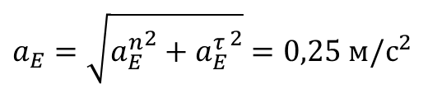

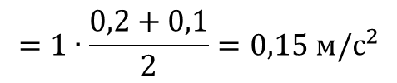







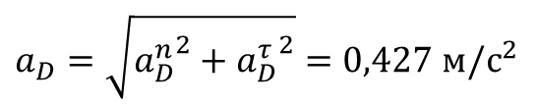









Пример 2 (продолжение)
МГТУ им. Н.Э. Баумана
$$φ(t)$$
$${\overline{a}}_{C}^{τ}={\overline{a}}_{E}^{τ}+{\overline{a}}_{E}^{n}+{\overline{a}}_{CE}^{τ}+{\overline{a}}_{CE}^{n}$$
$$x: a_{C}^{τ}=−a_{E}^{τ}+a_{CE}^{τ}$$
$$=−0,2+0,3=0,1 м/с^{2}$$
1
y$: 0=a_{CE}^{n}−a_{E}^{n} ;$
$$a_{E}^{n}=a_{CE}^{n}=0,15 м/с^{2}$$
O
$a_{E}=\sqrt{{a_{E}^{n}}^{2}+{a_{E}^{τ}}^{2}}=0,25$ $м/с^{2}$
Определим ускорение точки D:
$${\overline{a}}_{D}^{τ}+{\overline{a}}_{D}^{n}={\overline{a}}_{C}^{τ}+{\overline{a}}_{DC}^{τ}+{\overline{a}}_{DC}^{n}$$
2
$${\overline{a}}_{E}^{τ}$$
$$a_{DC}^{n}=ω_{2}^{2}∙DC$$
$$=1∙\frac{0,2+0,1}{2}=0,15 м/с^{2}$$
D
$${\overline{a}}_{DE}^{n}$$
С
$${л. \overline{a}}_{D}^{n}, л.{\overline{a}}_{E}^{n}$$
$${\overline{a}}_{DC}^{n}$$
$${\overline{a}}_{CE}^{n}$$
E
y$:{ a}_{D}^{n}=a_{DC}^{n}=0,15 м/с^{2}$
$${\overline{a}}_{D}^{τ}$$
$${\overline{a}}_{CE}^{τ}$$
x
$a_{D}=\sqrt{{a_{D}^{n}}^{2}+{a_{D}^{τ}}^{2}}=0,427$ $м/с^{2}$
$$ε_{2}$$
$${л. \overline{a}}_{DE}^{τ}$$
$${\overline{a}}_{C}^{τ}$$
y

